Slide 1

Поддержка стартапов:
от идеи к коммерческой реализации
Notes:
1

Slide 2
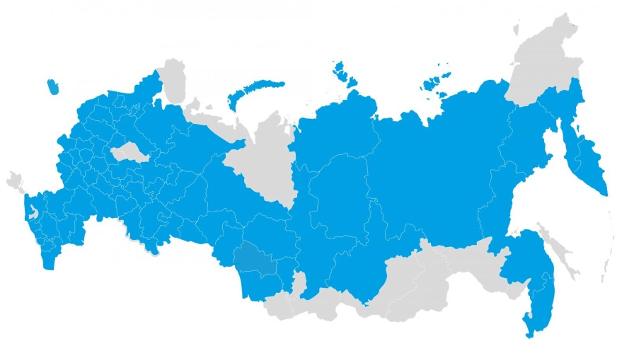
Деятельность Фонда содействия
21
За год работы Фонда:
55 000
поступило свыше заявок;
заключено более контрактов на выполнение НИОКР;
поддержано более молодых инноваторов;
cоздано более стартапов;
открыто региональных представительства.
13 000
12 000
4 500
65
Notes:
2

Slide 3
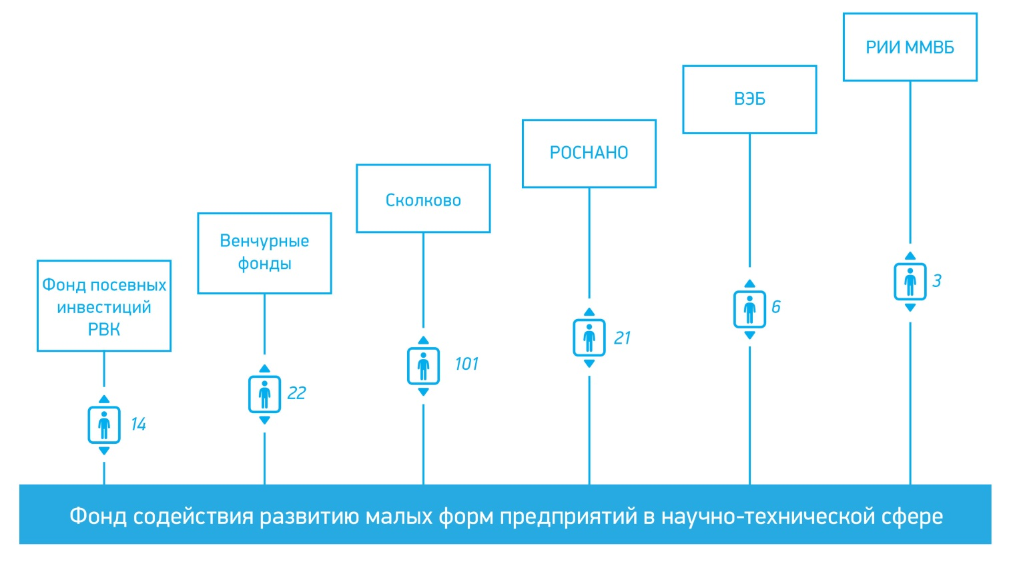
Взаимодействие с институтами развития
Предприятия, профинансированные Фондом содействия на сумму порядка 1 млрд рублей, привлекли более 13 млрд рублей инвестиций
Notes:
3
3

Slide 4
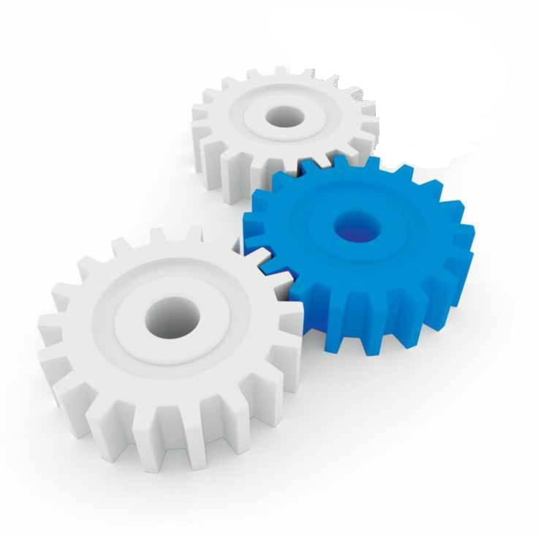
Программы Фонда
«УМНИК»
Вовлечение молодых ученых в инновационное предпринимательство
Предпосев
Посев,
Стартапы
«СТАРТ»
Поддержка стартапов на ранних стадиях инновационной деятельности
«РАЗВИТИЕ»
Поддержка проектов по приоритетным направлениям развития инновационной экономики
«Интернационализация»
Содействие международному сотрудничеству, поддержка проектов по разработке несырьевой экспортно-ориентированной продукции
Notes:
4

Slide 5
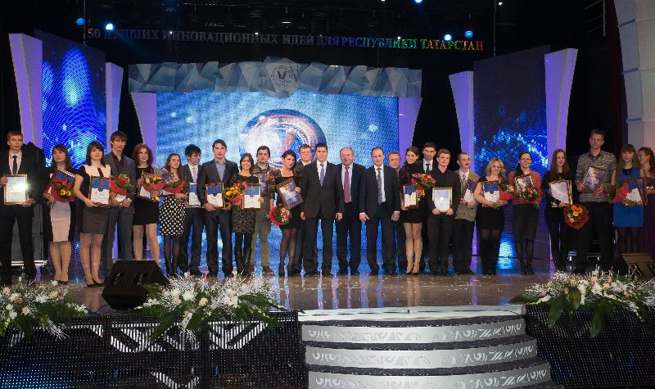
«УМНИК» - гранты молодым ученым
Грант в размере 400 тыс. руб. на 2 года;
Молодые ученые от 18 до 28 лет;
Ежегодно более 1500 победителей программы.
umnik.fasie.ru

Slide 6
Направления поддержки
по программе «УМНИК»
Биотехнологии
ИТ
Медицина
Материалы
Приборы

Slide 7
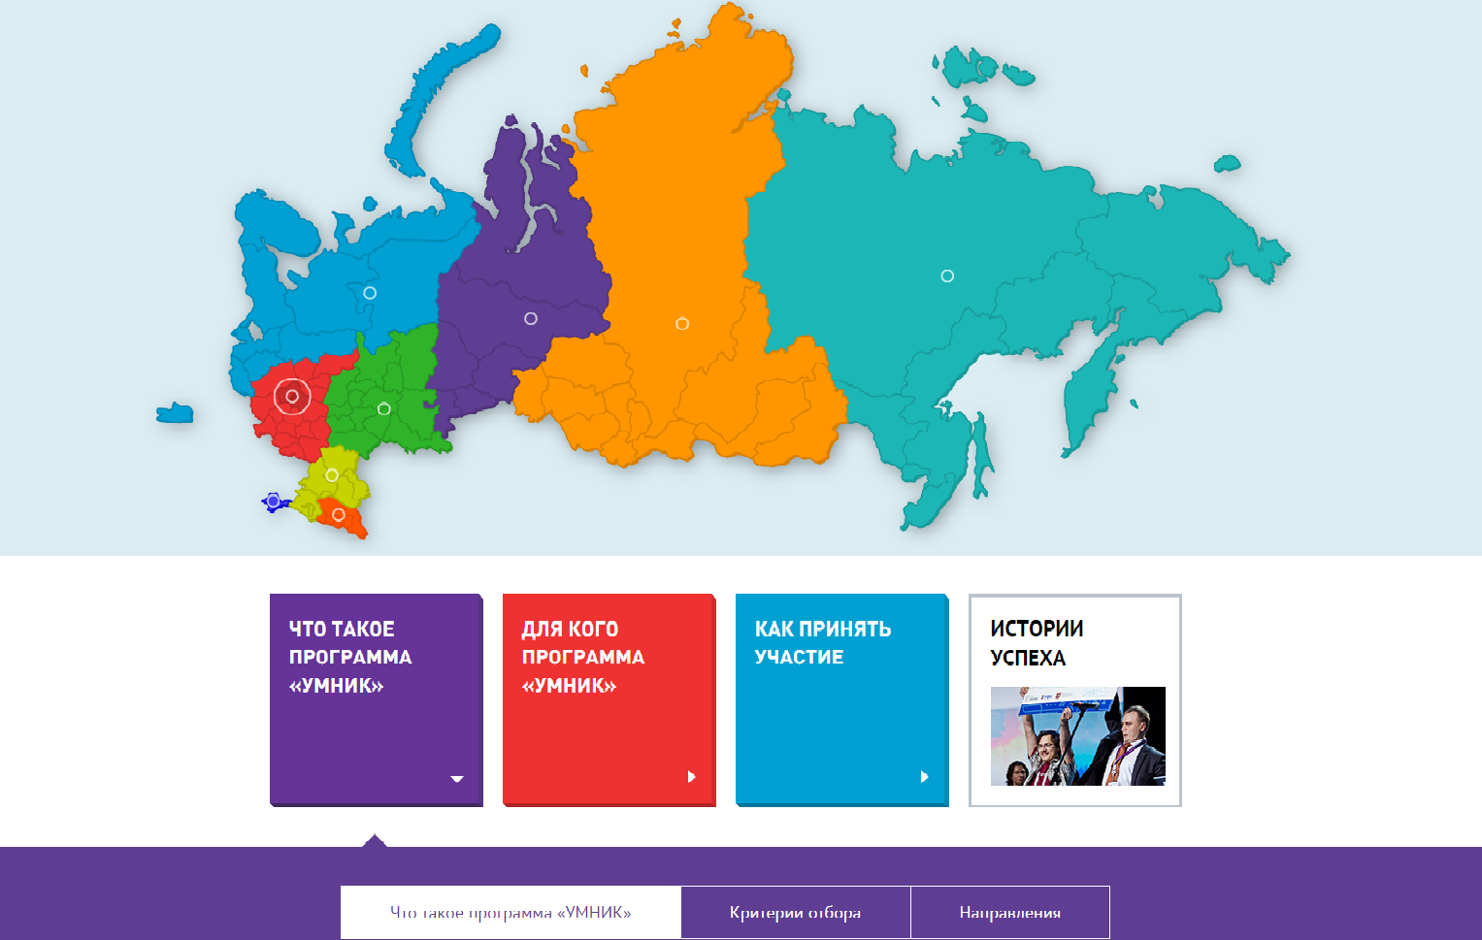
Автоматизация отборов в программу «УМНИК»
С 2015 года все отборы по программе «УМНИК» осуществляются через автоматизированную систему umnik.fasie.ru

Slide 8
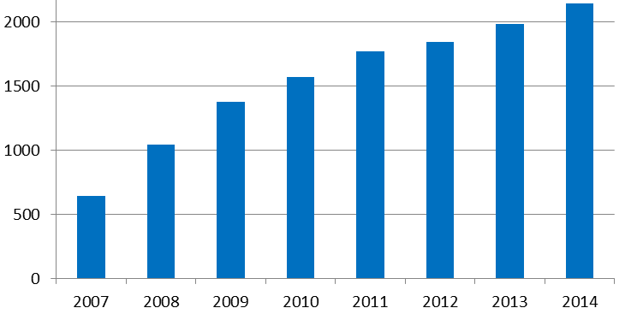
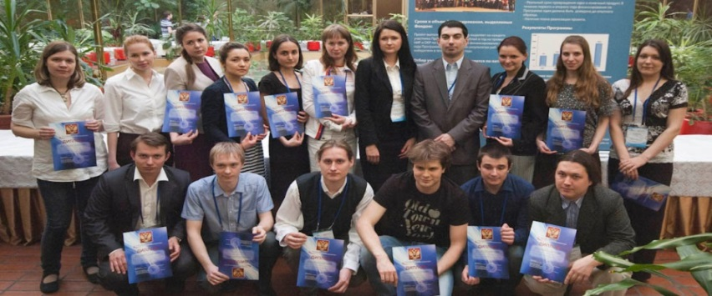
Результаты программы «УМНИК»
2007 – 2014 годы:
проведено порядка 800 финальных мероприятий;
отобрано более 12 тысяч победителей;
перешли на второй год порядка 10,5 тысяч победителей;
участников программы – более 78 тысяч.
Победители программы по годам

Slide 9
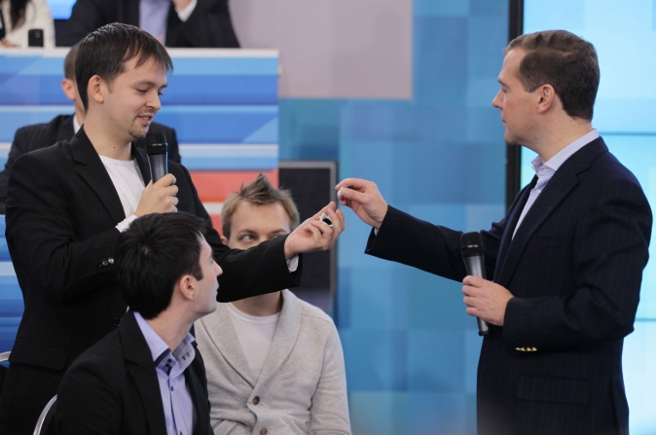
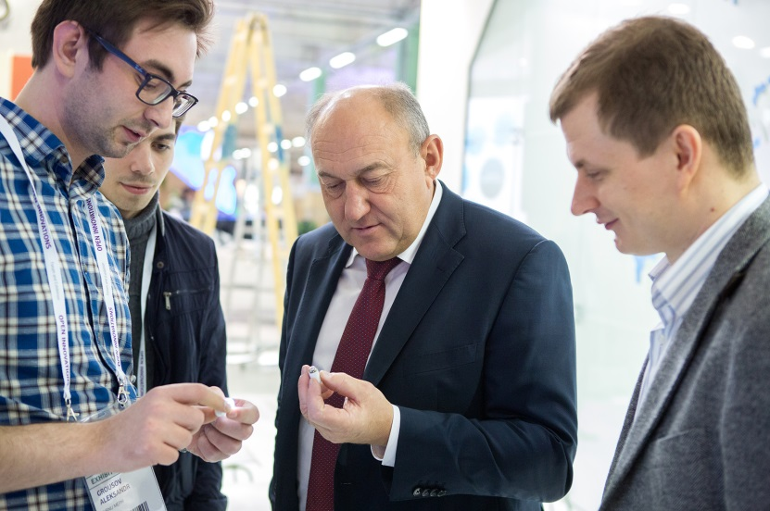
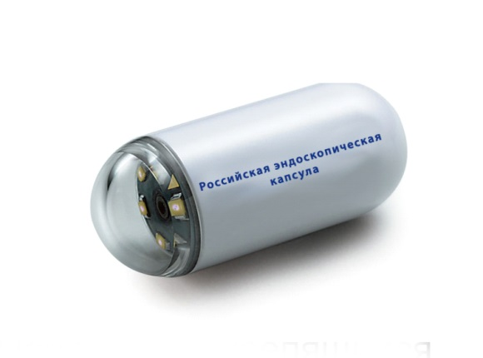
Дмитрий Михайлов, Москва
Победитель «УМНИКа» 2010 аспирант НИЯУ МИФИ Дмитрий Михайлов разрабатывает эндоскопическую капсулу «Ландыш» для диагностики ЖКТ.
В капсуле размером 15 мм умещаются видеокамера, радиопередатчик, батарея и источники света.
В настоящее время строятся два завода
по производству эндокапсул.

Slide 10
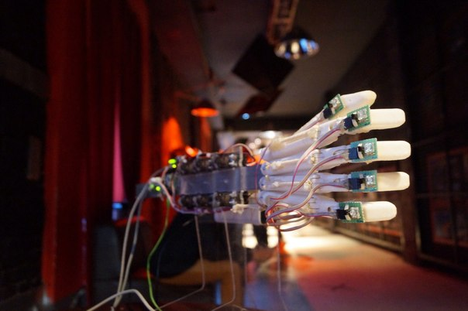
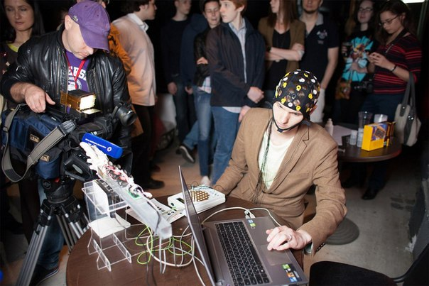
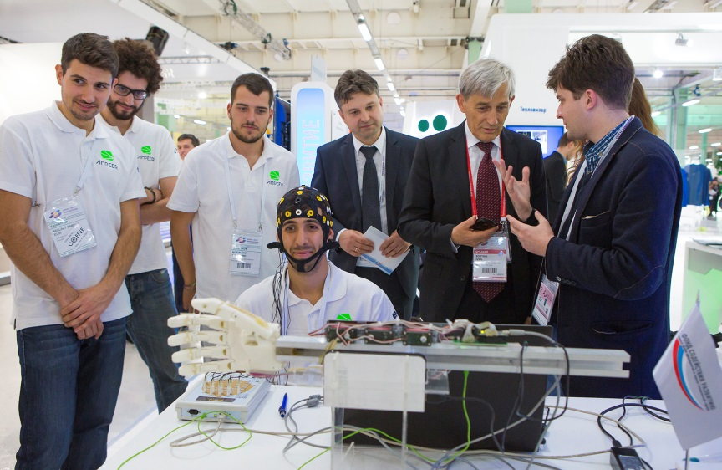

Даниил Кирьянов, Москва
Нейротренажер для тренировки тонких движений у постинсультных пациентов
Был представлен на выставке «Открытые инновации» 2014 года.

Slide 11
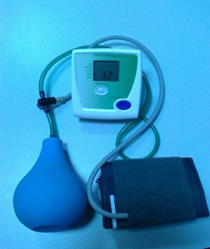
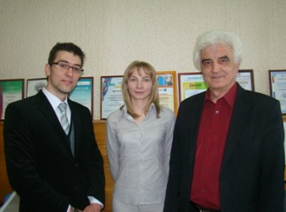
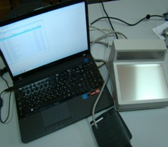
Михали Геращенко, Пенза
Студент Пензенского государственного университета Михаил Геращенко изобрел гидроманжетный тонометр, который позволяет в десятки раз быстрее и точнее измерять артериальное давление.
Сейчас технология доводится до совершенства.

Slide 12

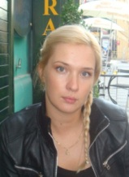

Компания «Бинакор-XT»
Юлия Аверина, Генеральный директор ООО «Бинакор-ХТ», победитель «УМНИК» 2009.
Студенты Российского химико-технологического университета имени Д.И. Менделеева создали предприятие «Бинакор - ХТ». Создать свой бизнес они смогли после победы в программе «УМНИК» в 2009 году. Сейчас разрабатывают новый способ очистки воды.

Slide 13
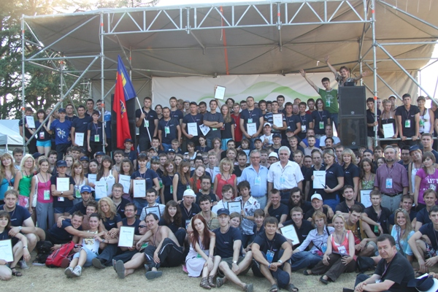
Программа «УМНИК на СТАРТ»
Год | 2010 | 2011 | 2012 | 2013
Победители | 37 | 60 | 68 | 50
Победителями программ «УМНИК» и «УМНИК
на СТАРТ» создано
645 предприятий.

Slide 14
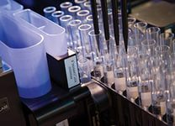
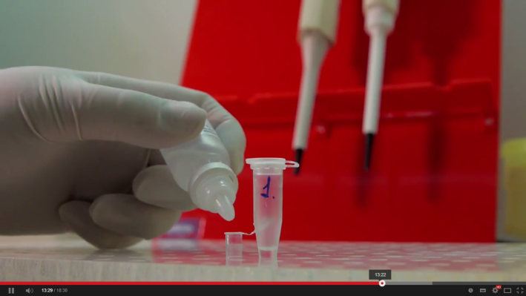
Константин Рукин, Томск
«УМНИК на СТАРТ» 2012
Диагностическая тест-система, которая позволяет на ранней стадии выявить риск развития наследственных заболеваний.
Тест-система — это пробирки, набор реагентов, необходимых для определенного анализа.

Slide 15

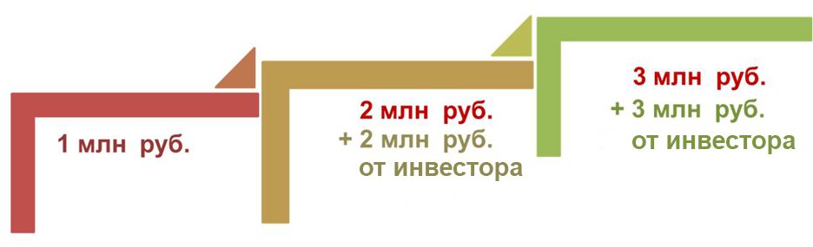

«СТАРТ» – программа поддержки стартапов
Продолжительность каждого этапа: от 6 до 12 месяцев
Фонд финансирует только НИОКР.
Расходы на маркетинг и продвижение должен обеспечить инвестор.
online.fasie.ru
Notes:
15

Slide 16
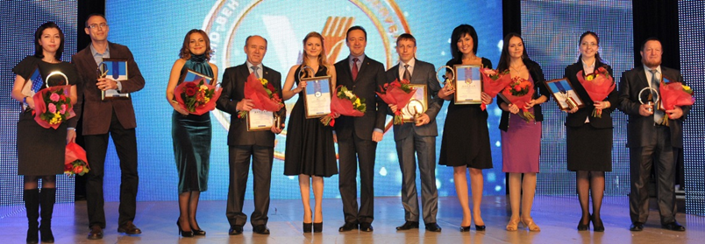
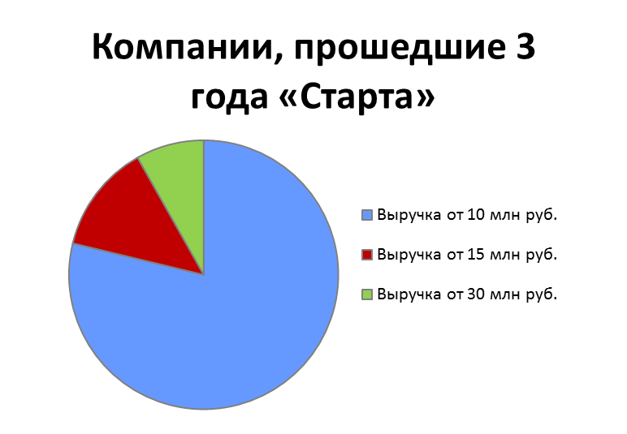
Результаты программы «СТАРТ»
2004 – 2014 годы:
количество участников программы –
более 18 тысяч;
отобрано более 4,5 тысяч победителей;
заключено контрактов на второй год –
более 1000;
заключено контрактов на третий год –
более 300.
Notes:
16

Slide 17
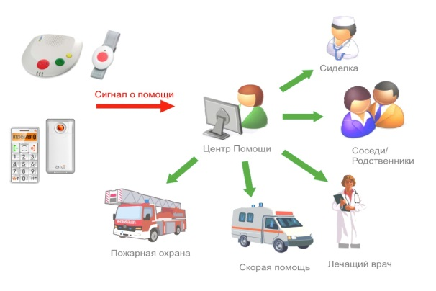
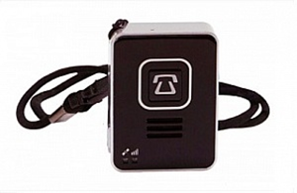
«Кнопка жизни», Москва
Проект «Кнопка жизни» – система экстренного вызова помощи для пожилых и людей с ограниченными возможностями. Представляет собой тревожную кнопку, размещенную на мобильном телефоне, браслете или кулоне.
Услугами «Кнопки жизни» сегодня пользуются более 10 тыс. человек.

Slide 18
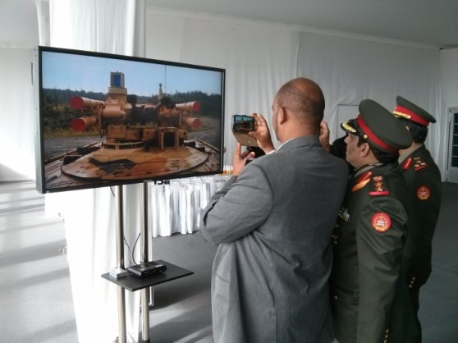
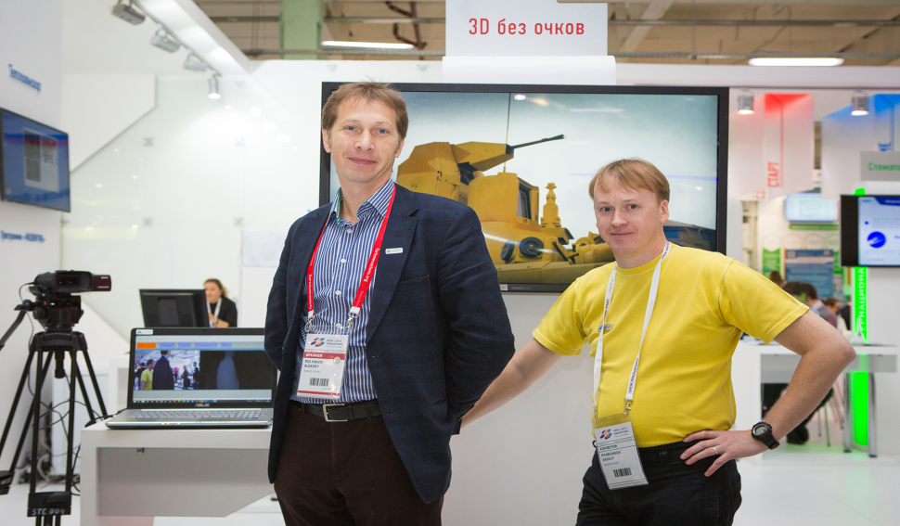
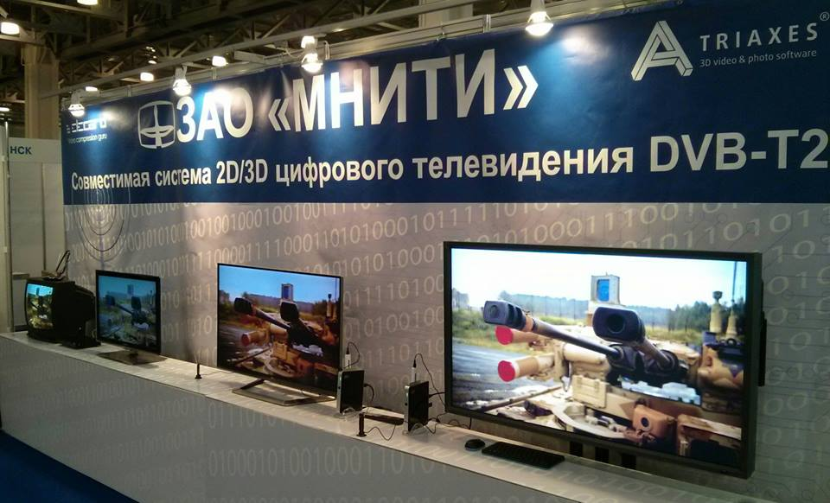
«Триаксес Вижн», Томск
Компания разрабатывает технологии, позволяющие проводить трансляцию 3D видео
в реальном времени без очков.
Программы для преобразования 3D видео
в формат показа «3D без очков» реализованы
в 11 странах.

Slide 19
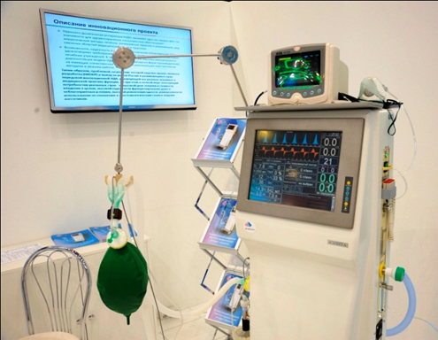




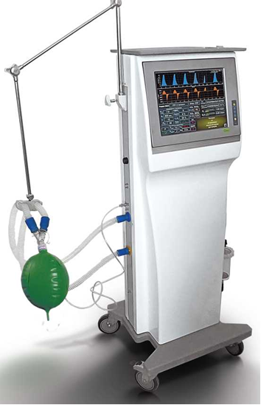
«Аэлита», Воронеж
Компанией «Аэлита» был разработан и создан уникальный наркозно-дыхательный аппарат для безопасной анестезии.
Основные партнеры:
Компания «Аэлита» была поддержана Фондом содействия по программе «Старт» на сумму 5 млн рублей.

Slide 20
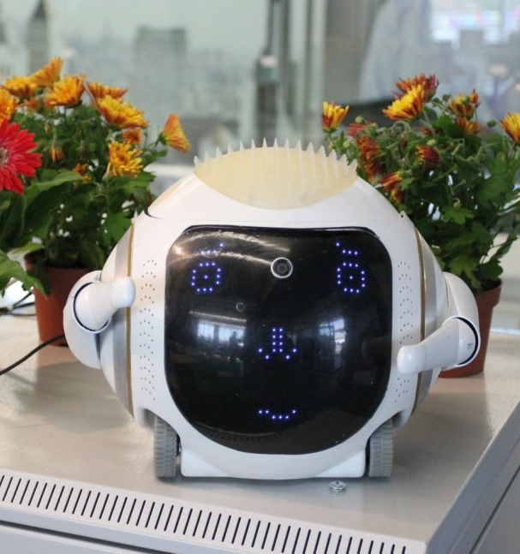
«МИРП-ИС», г. Дубна
Прототип интеллектуального домашнего робота. Робот может говорить, двигаться, обучаться и подстраиваться под хозяина.
Произведен опытный образец, проведено его тестирование. Робот был представлен на выставке Startup Village 2014.

Slide 21

«РАЗВИТИЕ» – программы поддержки высокотехнологичных секторов экономики
Модернизация образования современными технологиями
Медицина и биотехнологии
Робототехника
Аддитивные технологии
50%
50%

Slide 22
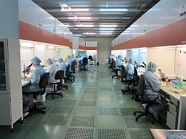
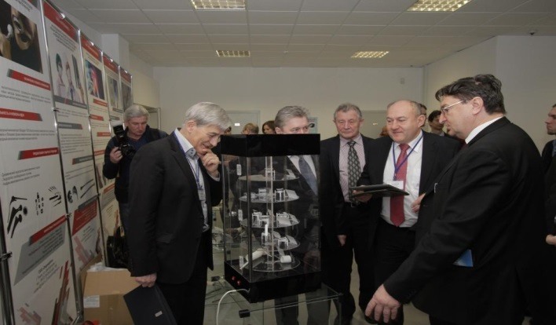
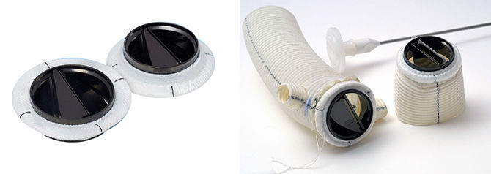
Искусственные клапаны сердца
НПП «Мединж» производит высокотехнологичную медицинскую продукцию. За 20 лет благодаря разработанным компанией клапанам сердца отечественные кардиохирурги смогли спасти 70 тыс. человеческих жизней.

Slide 23
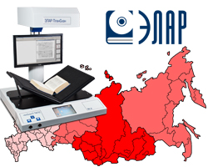

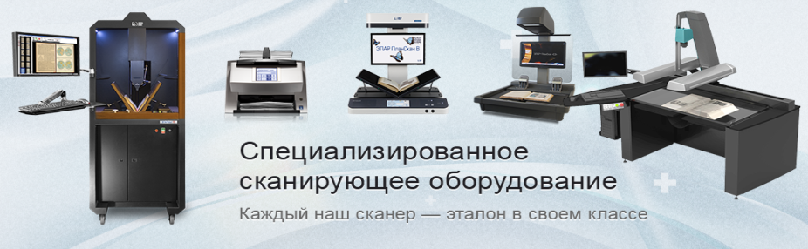
Оцифровка документов
Корпорация «Элар» - крупнейшее в Европе предприятие по созданию и наполнению электронных архивов. «ЭЛАР» перевел в цифровой формат около полумиллиарда документов.
Также компанией разработан сканер-робот, который потоком воздуха листает страницы книг.

Slide 24
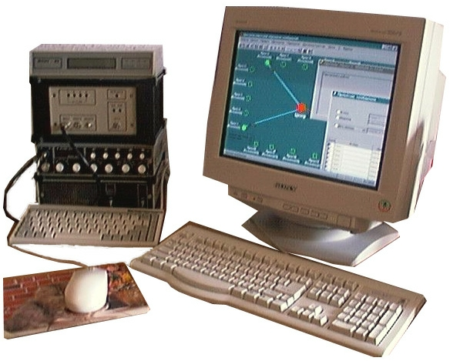
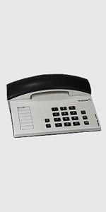
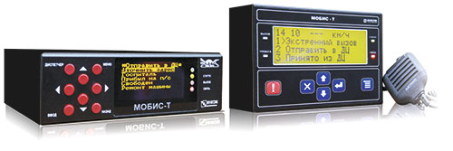

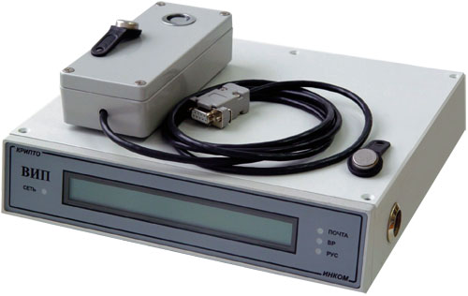
Системы мониторинга информации
Группа компаний «ИНКОМ» из Томска занимается созданием систем мониторинга, обработки и передачи информации. За 20 лет были поставлены десятки видов продуктов, за последние 5 лет внедрено около 200 систем.

Slide 25
Конкурс «Коммерциализация»
Цель конкурса – оказание финансовой поддержки малым инновационным предприятиям, завершившим стадию НИОКР по разработке инновационной продукции и планирующим создание или расширение производства для ее коммерциализации.
Максимальный размер гранта составляет 40 млн рублей,
100% софинансирование.
Структура поданных заявок
по федеральным округам
 | Количество заявок, шт. | Сумма, млн рублей
Подано | 518 | 3 300
Отобрано | 168 | 930
Notes:
25

Slide 26
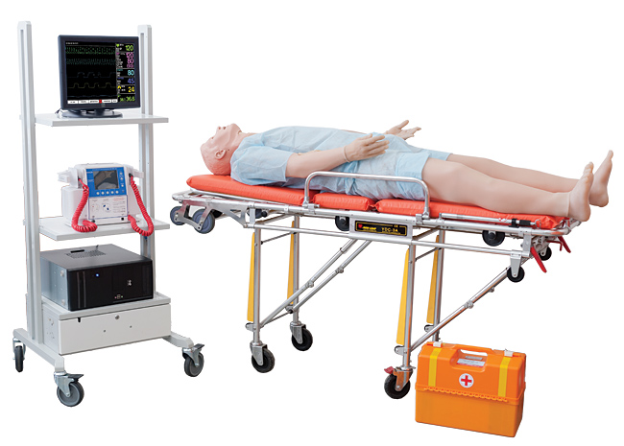
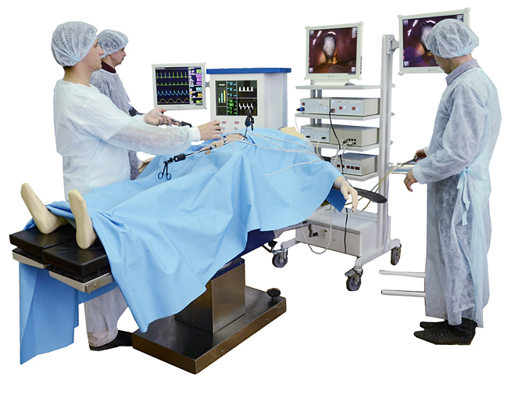
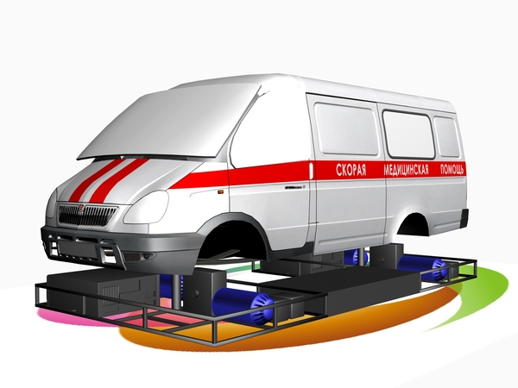
«Эйдос-медицина», г. Казань
Компания производит ряд тренажеров и симуляторов.
Робот-симулятор для оказания помощи при неотложных состояниях; робот для моделирования клинических ситуаций - анестезиологии, реанимации; робот-тренажер бригады скорой помощи.

Slide 27








«Интернационализация»
25%
Фонд содействия
25%
Зарубежный фонд
25%
Зарубежная компания
25%
Российская компания

Slide 28
Спасибо за внимание!
www.fasie.ru, info@fasie.ru

